Slide 1

Workshop Arduino
Bàsics
Jorge Pérez
@akirasan

Slide 2
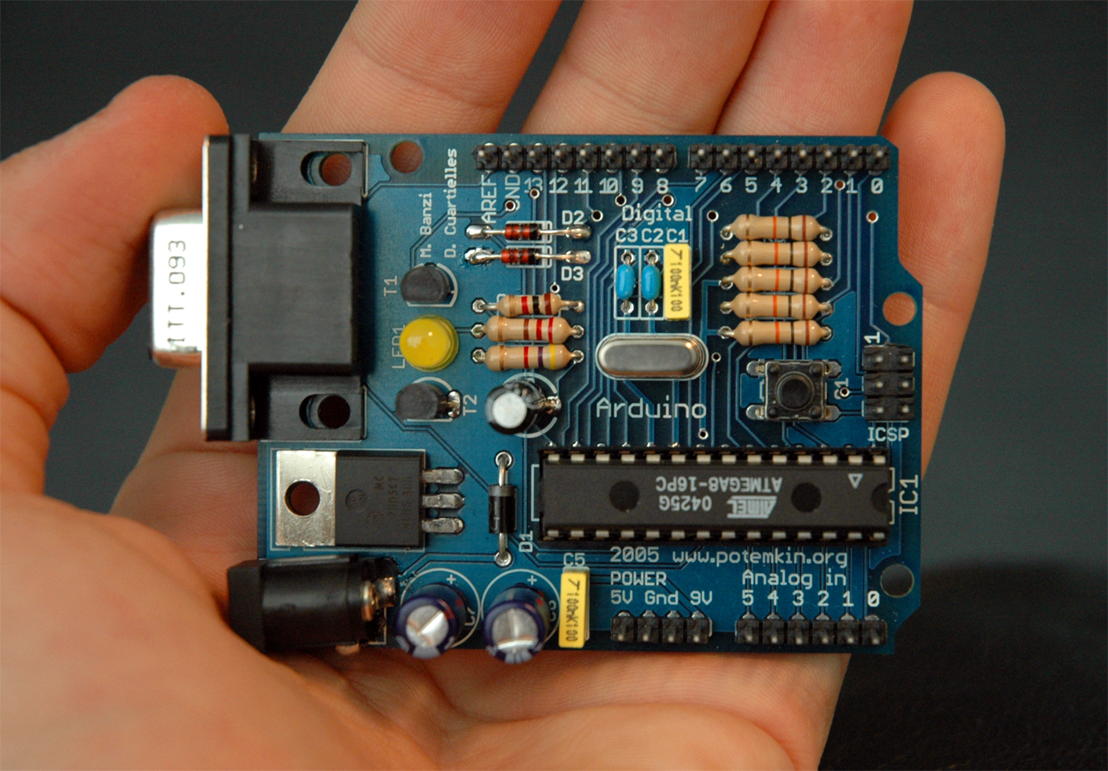

¿Qué es Arduino?: Hardware + Software
Notes:
Prototipado rápido
Solución completa
Bajo coste
Abierta: tanto soft como hard → permite ser compartida y mejorarla, así como aprender

Slide 3
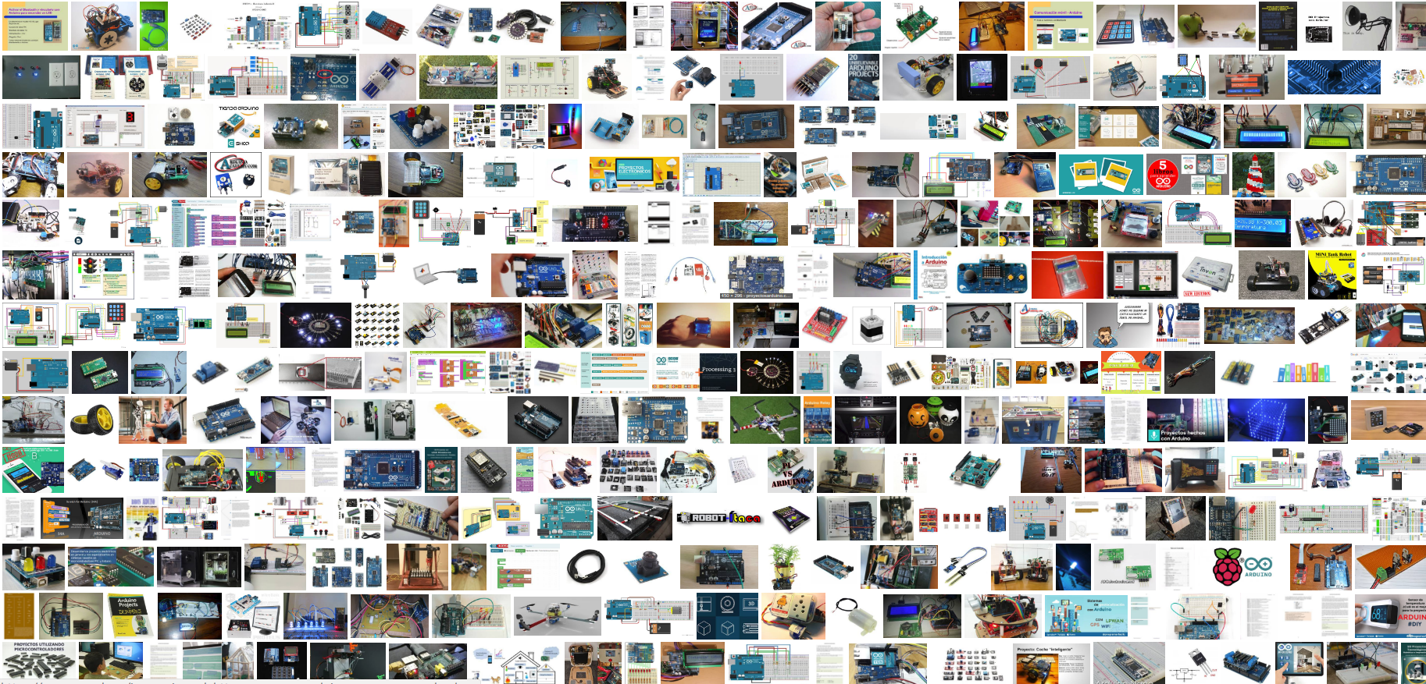
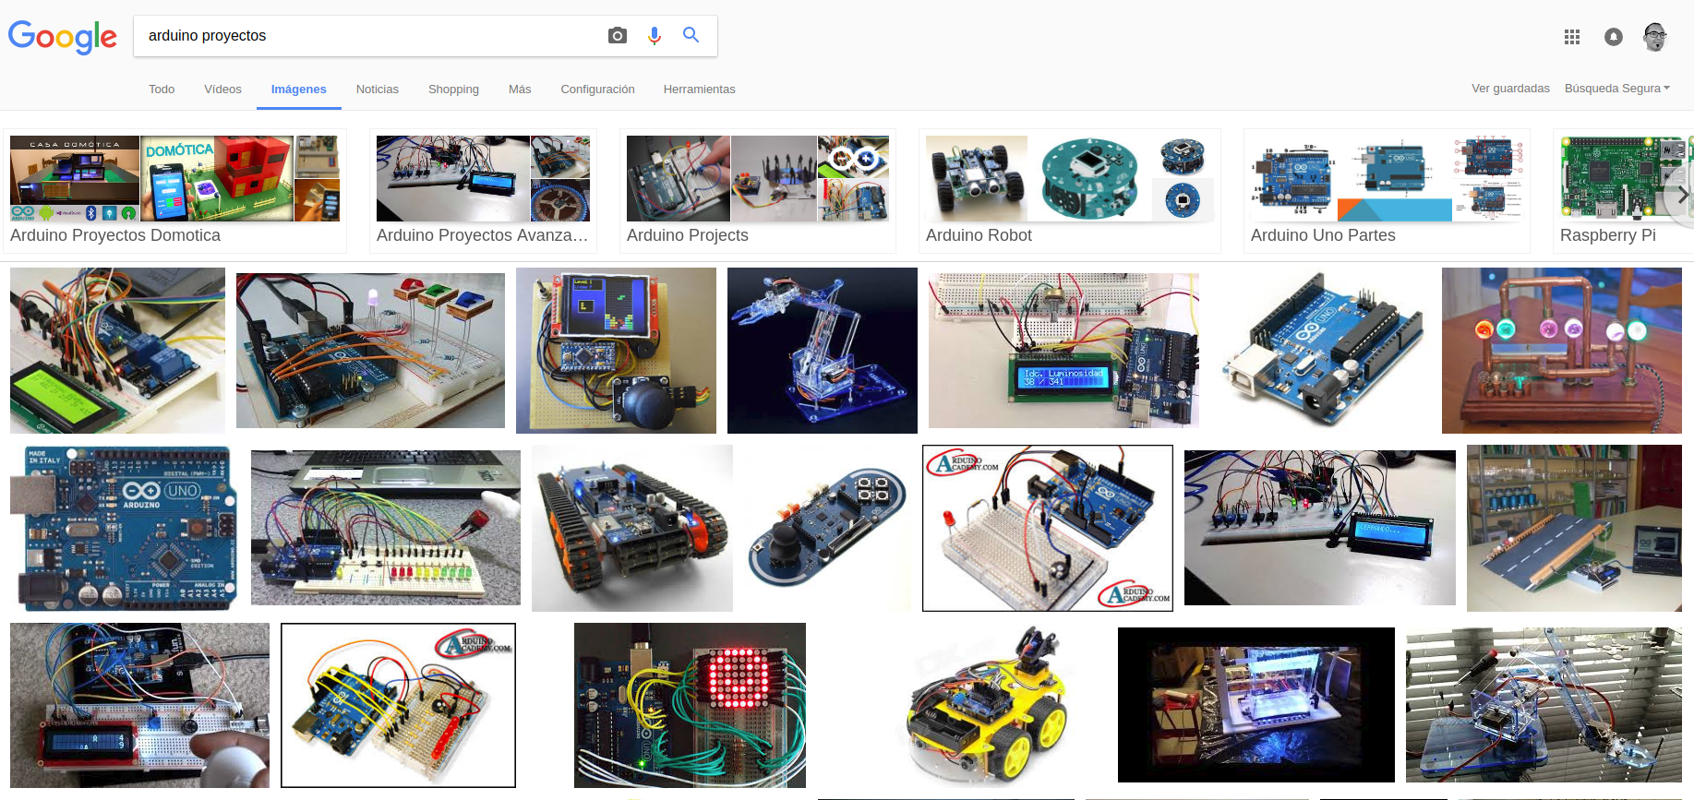
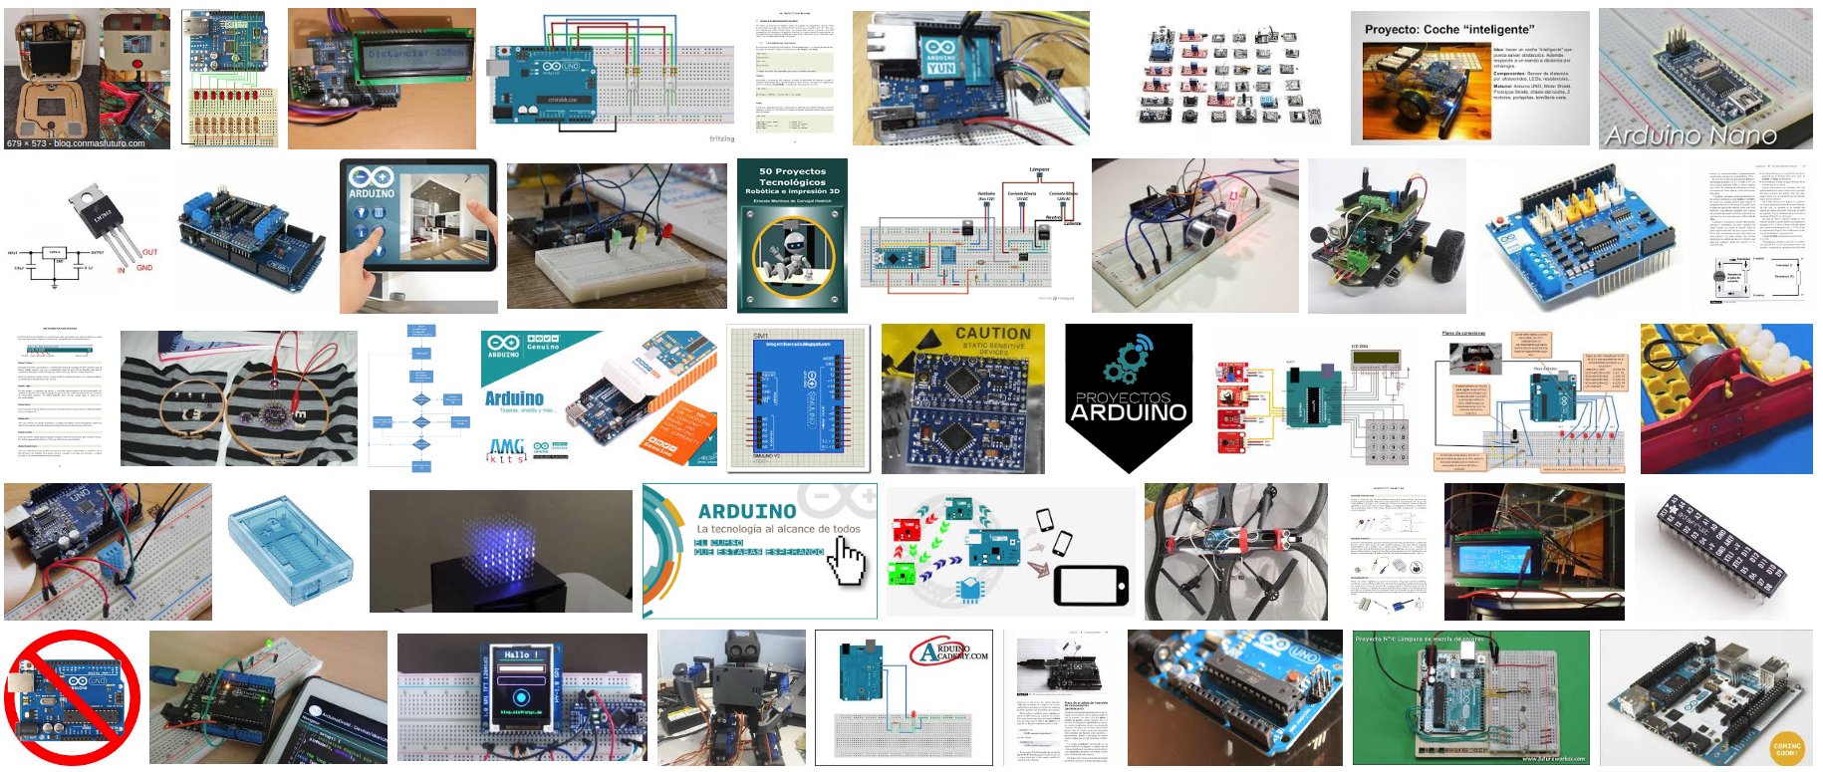
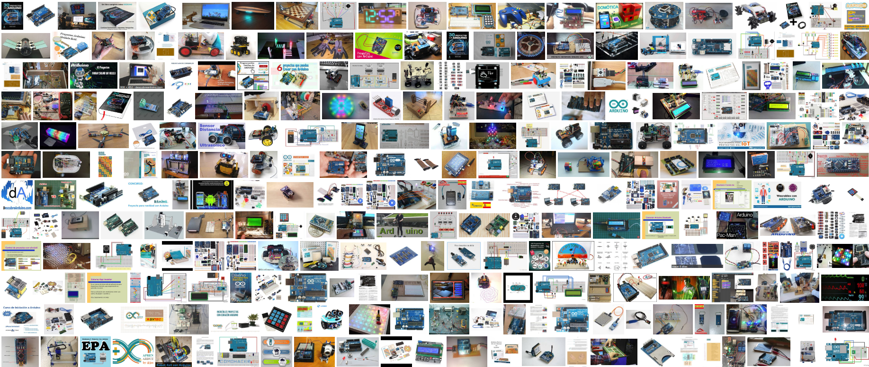
¿Qué es Arduino?: Google
Notes:
Prototipado rápido
Solución completa
Bajo coste
Abierta: tanto soft como hard → permite ser compartida y mejorarla, así como aprender

Slide 4
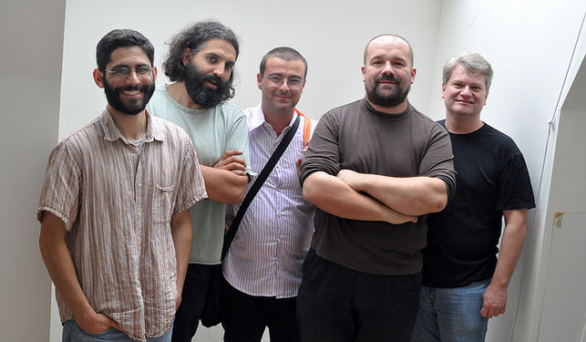
LOS ORIGENES: Los padres de la criatura
David Cuartielles
David Mellis
Gianluca Martino
Massimo Banzi
Tom Igoe
Notes:
David Mellis: Software
David Cuartielles/Massimo Banzi: Hardware
Gianluca Martino: Fabricación placas
Tom Igoe: Promotor
Idea surge en 2003 Massimo Banzi y David Cuartielles
En el Instituto de Diseño Interactivo Ivrea en Italia
Crear placas de electrónica económicas para los estudiantes
Arduino nace en 2005 de la mano de Massimo Banzi, David Cuartielles y Gianluca Martino
200 placas (50 Ivrea + 50 Malmo), 100 boca a boca

Slide 5
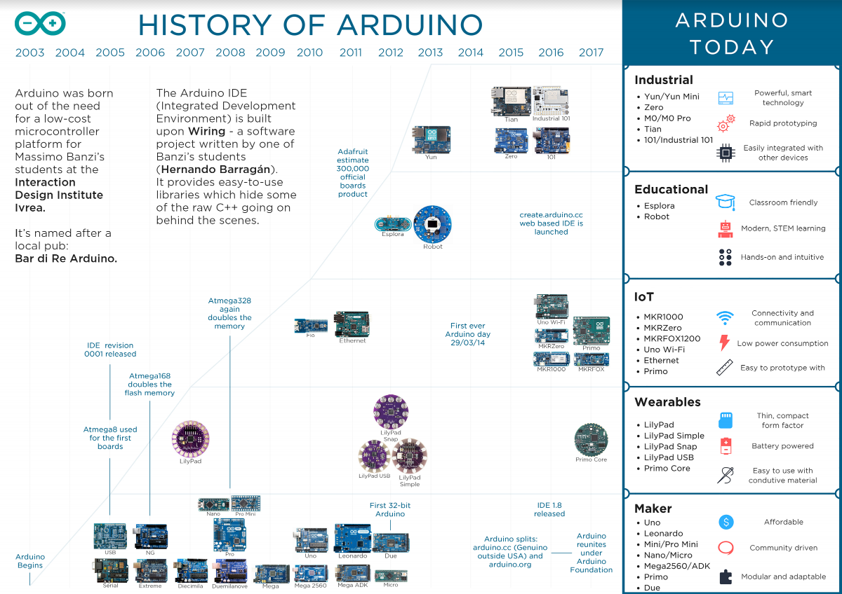
LOS ORIGENES: Evolución constante
https://core-electronics.com.au/tutorials/history-of-arduino.html

Slide 6
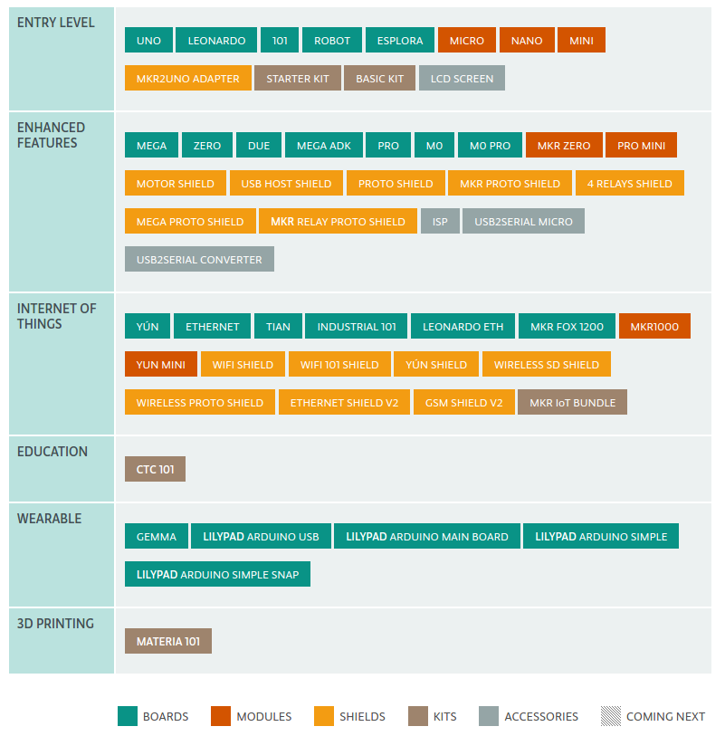
La Familia:Sabores para todos

Slide 7
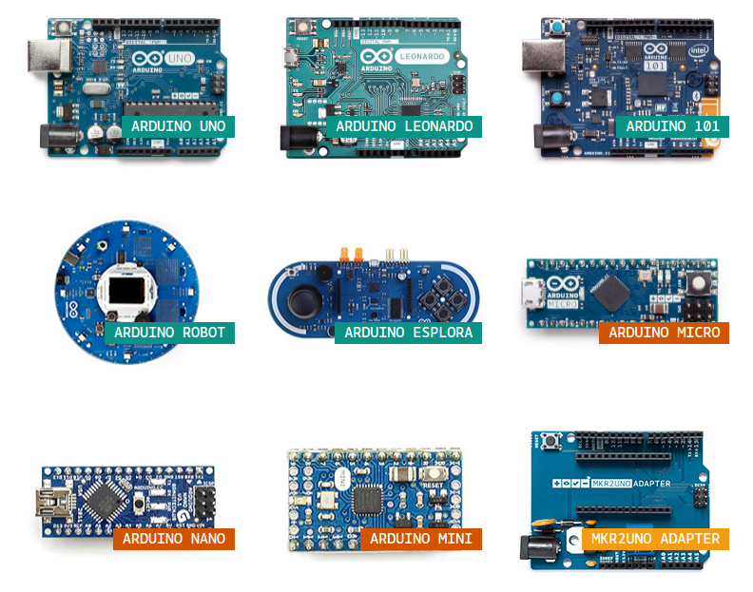
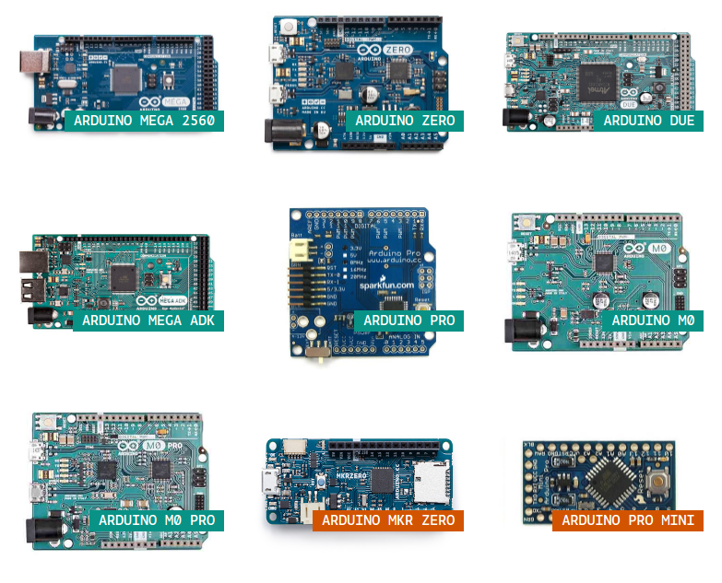
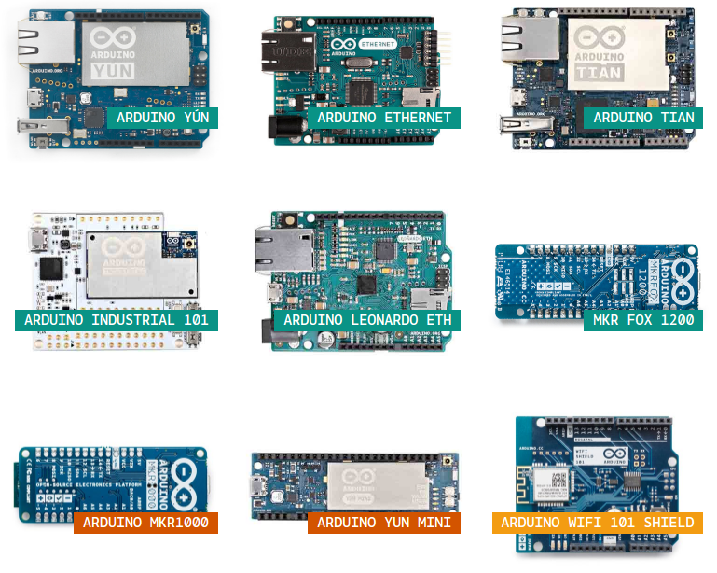
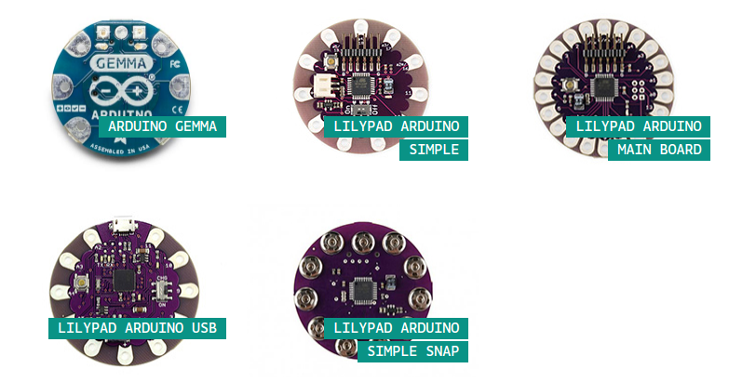
La Familia:Sabores para todos

Slide 8
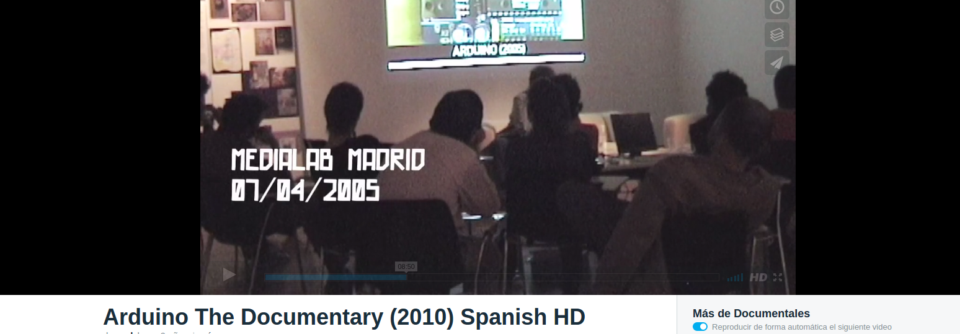
LOS ORIGENES: Arduino The Documentary
https://vimeo.com/18390711

Slide 9
Hardware/Software: Vayamos por partes
Notes:
Prototipado rápido
Solución completa
Bajo coste
Abierta: tanto soft como hard → permite ser compartida y mejorarla, así como aprender

Slide 10
Hardware
Notes:
Arduino no es un microcontrolador. Es una plataforma de desarrollo compuesta por un microprocesador.
Algunas tienen dos: uno está preparado para Serial-USB

Slide 11

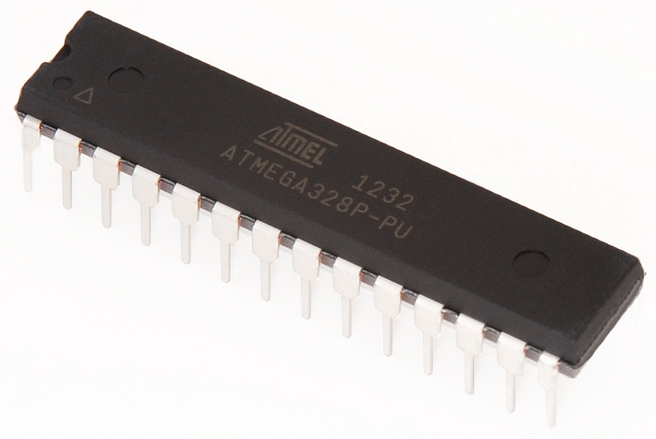
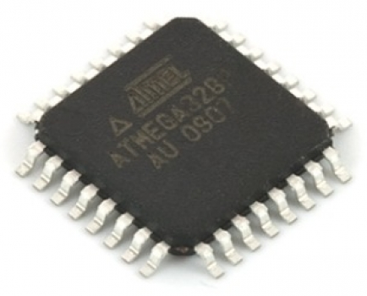
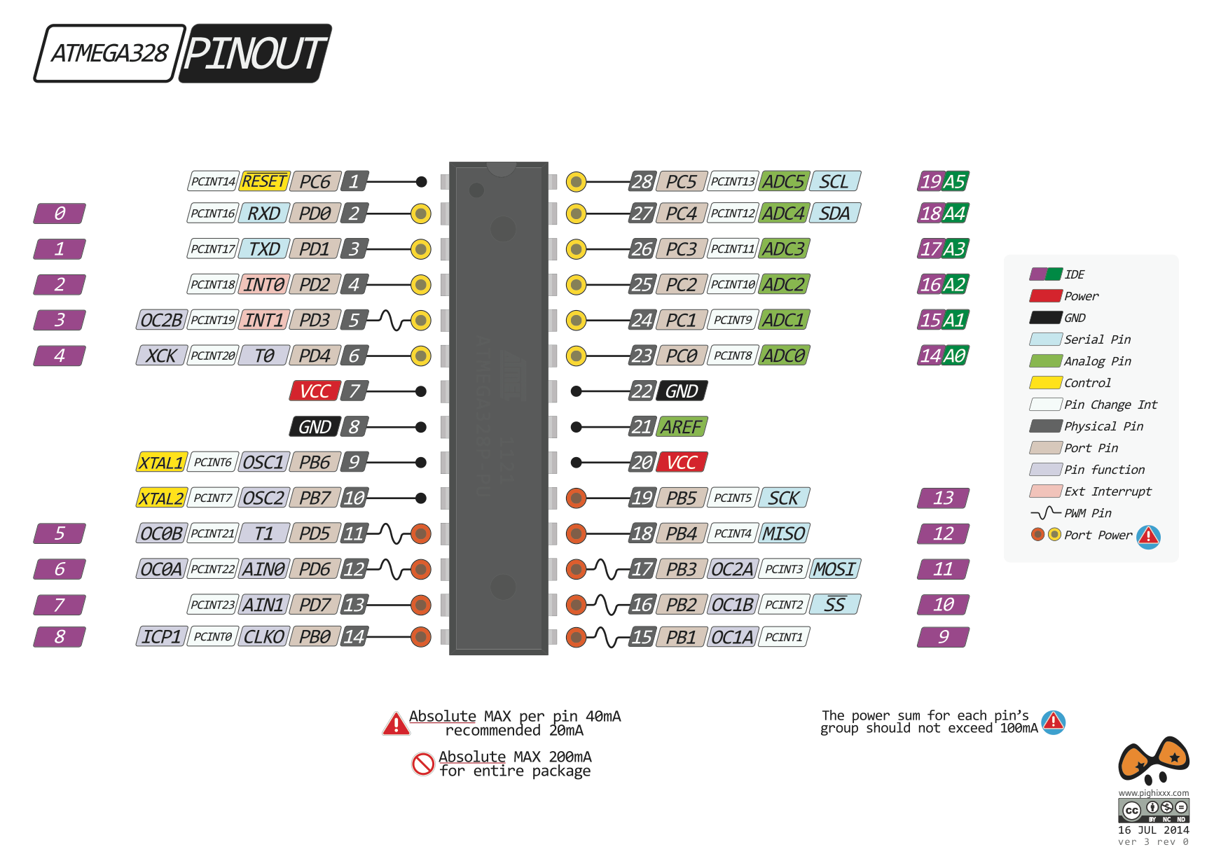
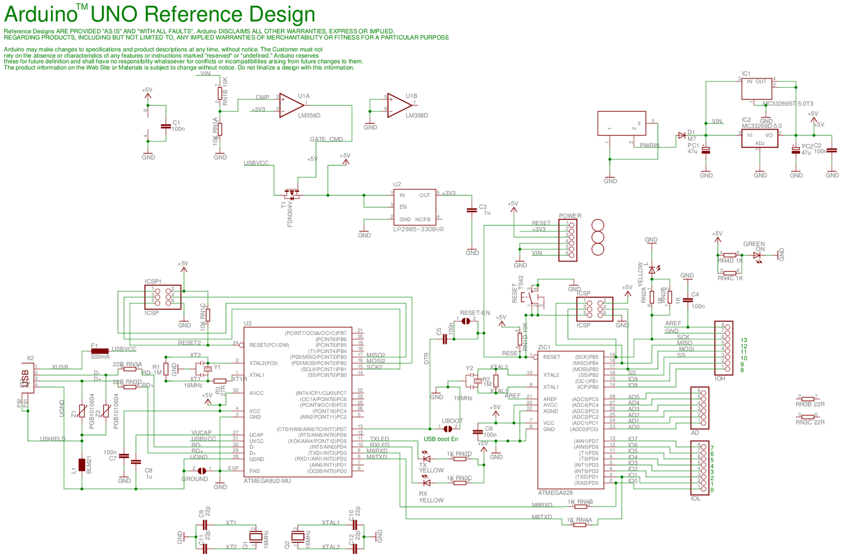
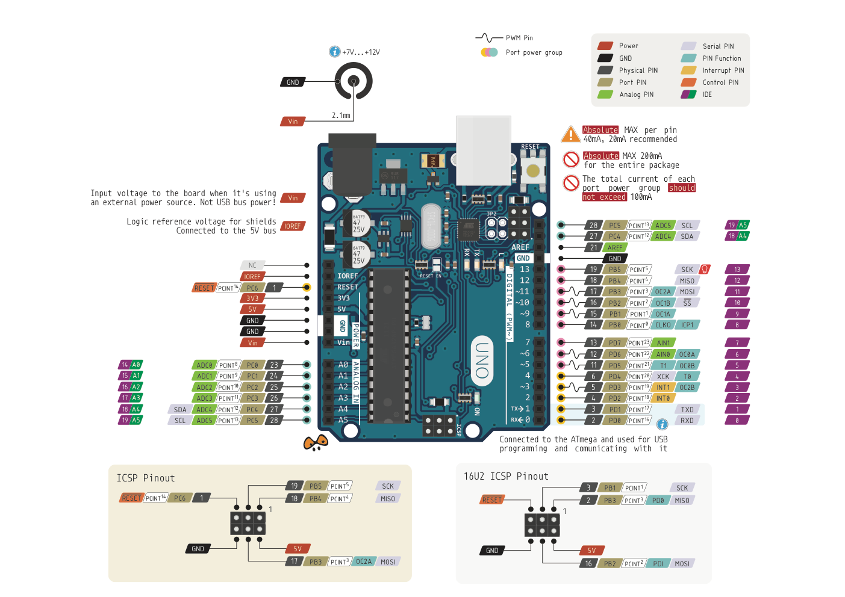
Hardware: El microprocesador y algo mas...
Notes:
Arduino no es un microcontrolador. Es una plataforma de desarrollo compuesta por un microprocesador.
Algunas tienen dos: uno está preparado para Serial-USB

Slide 12

Hardware: El microprocesador y algo mas...
http://www.pighixxx.com
Notes:
Arduino no es un microcontrolador. Es una plataforma de desarrollo compuesta por un microprocesador.
Algunas tienen dos: uno está preparado para Serial-USB

Slide 13
Hardware: El microprocesador y algo mas...
Notes:
Arduino no es un microcontrolador. Es una plataforma de desarrollo compuesta por un microprocesador.
Algunas tienen dos: uno está preparado para Serial-USB

Slide 14
Hardware: El microprocesador y algo mas...
microprocesadores

Slide 15
Hardware: El microprocesador y algo mas...
LEDs de referencia
Notes:
Arduino no es un microcontrolador. Es una plataforma de desarrollo compuesta por un microprocesador.
Algunas tienen dos: uno está preparado para Serial-USB

Slide 16
Hardware: El microprocesador y algo mas...
Botón de RESET

Slide 17
Hardware: El microprocesador y algo mas...
Pines de voltaje
Notes:
Microcontroller & USB-to-serial converter ATmega328P & Atmega16U2
Operating Voltage 5V
Input Voltage (recommended) 7-12V
Input Voltage (limits) 6-20V
DC Current per I/O Pin 40 mA
DC Current for 3.3V Pin 50 mA
Flash Memory 32 KB (ATmega328) of which 0.5 KB used by bootloader
SRAM 2 KB (ATmega328)
EEPROM 1 KB (ATmega328)
Clock Speed 16 MHz

Slide 18
Hardware: El microprocesador y algo mas...
14 pines digitales:
8 digital
6 PWM ~ (salida)
6 pines analógicos
Notes:
Pines digitales: 0v o 5v
Pines PWM (Pulse-Width Modulation): Entre 0v y 5v
Analógicos A0-A5 -->convertidor 10bits 2^10 = 1024 valores 5v/1024 = 0.0048v (0.48mV)
Digital I/O Pins 14 (of which 6 provide PWM output)
Analog Input Pins 6

Slide 19
Software
Notes:
Arduino no es un microcontrolador. Es una plataforma de desarrollo compuesta por un microprocesador.
Algunas tienen dos: uno está preparado para Serial-USB

Slide 20
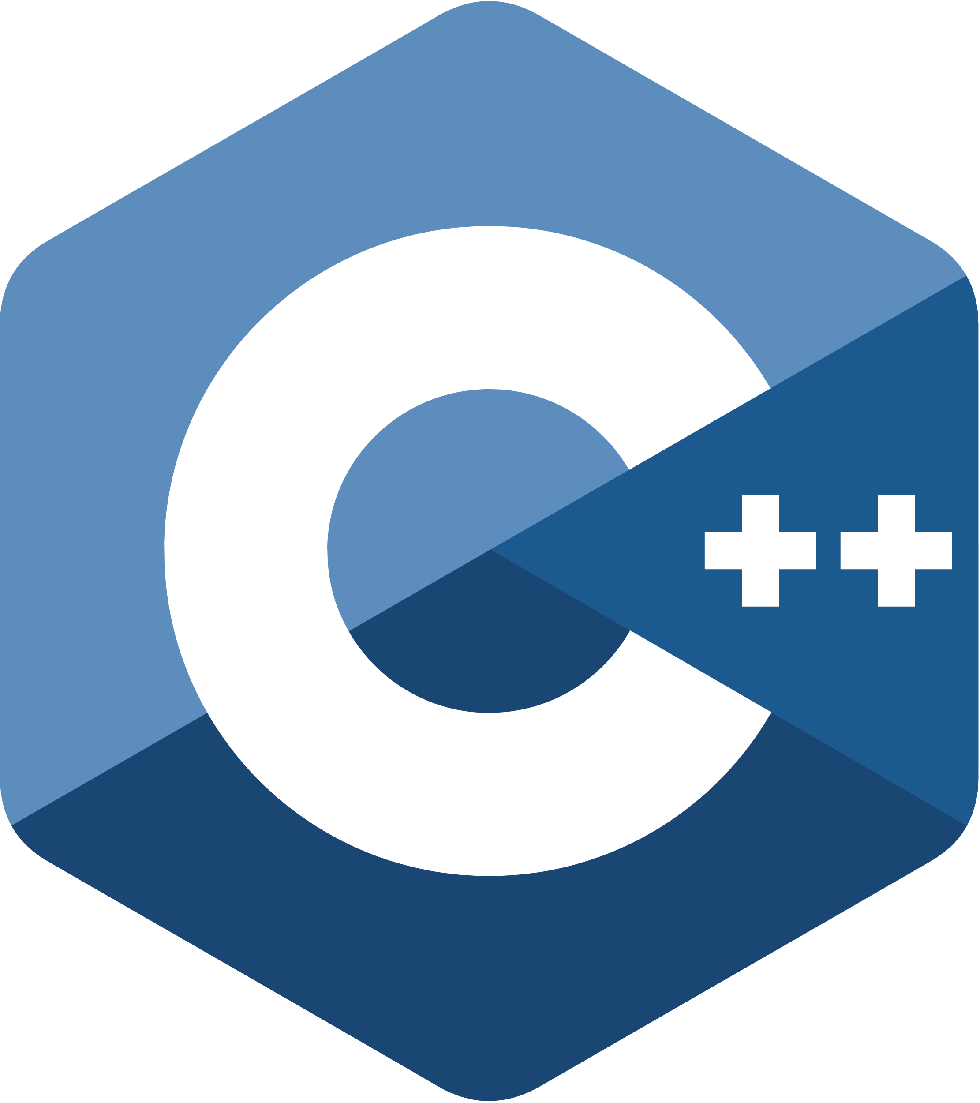



Software: Antepasados comunes del lenguaje
https://processing.org/
http://wiring.org.co/
Notes:
C++: Desarrollado a mediados de los 80
Processing: Inicio 2001 por el MIT. Basado en Java. Pensado para diseñadores. NO PROGRAMADORES. Compilador Java
Wiring: Es una plataforma que permite programar y generar prototipos con electrónica. Iniciado en 2004 por Hernando Barragán (colombiano). Alumno de los que desarrollaron Processing. Casualmente inició esta proyecto en IVREA. Compilador GCC/C++
Arduino: En 2005/06 se inicio el desarrollo del IDE. Es un conjunto de todo. Pero Arduino tiene su propio open hardware

Slide 21
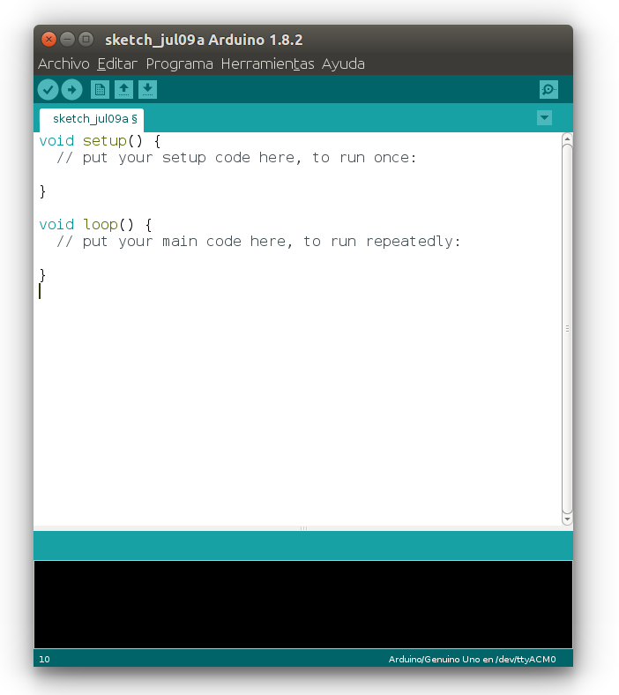
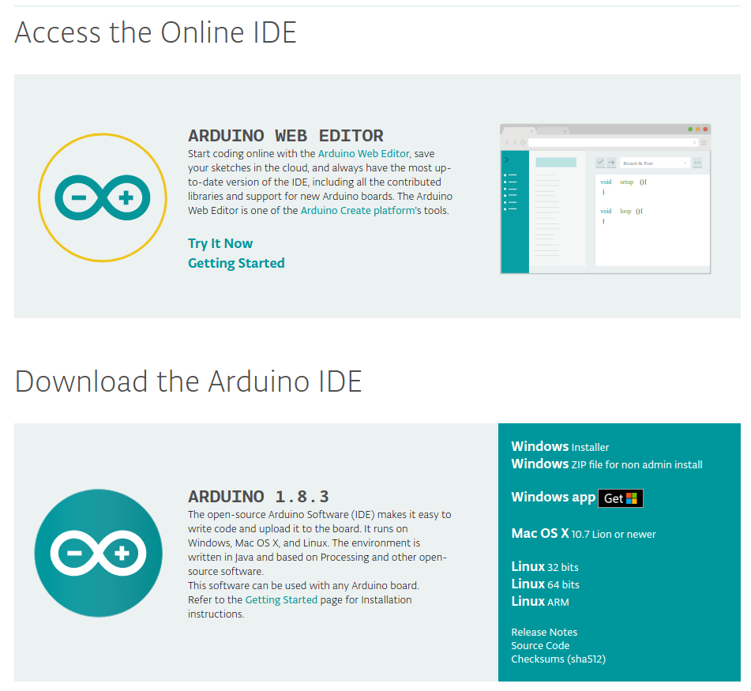
Software: IDE. El entorno para humanos
IDE: Integrated Development Environment

Slide 22
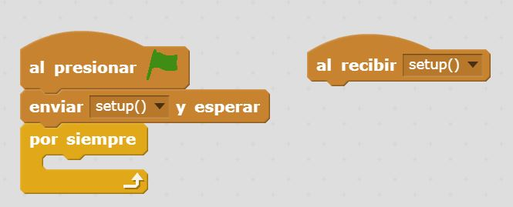
LENGUAJE HUMANO. Estructura básica de UN PROGRAMA
Librerías
Varibles Globales
Constantes
Funciones propias
void setup() {
// código de configuración
}
void loop() {
// código que ejecuta
// “para siempre”
}

Slide 23
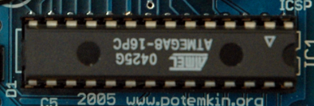
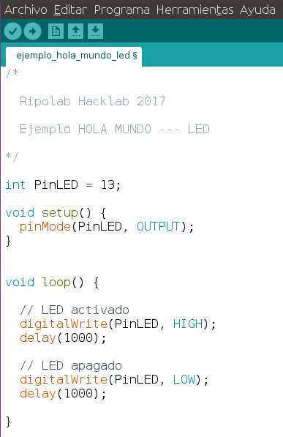
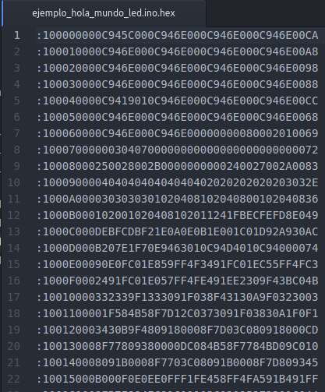
COMPILADOR. El traductor: HUMANO vs MÁQUINA
compilador
HUMANO vs MÁQUINA

Slide 24
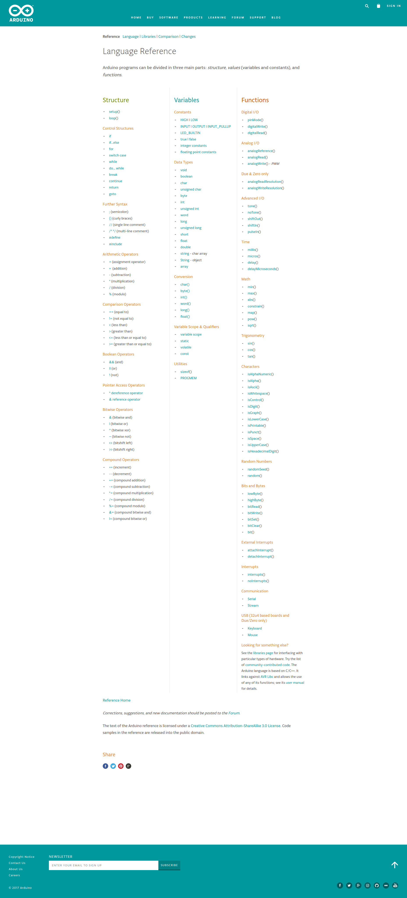
https://www.arduino.cc/en/Reference/HomePage

Slide 25

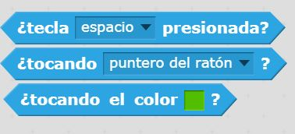
Lenguaje Básico. Hablar con las máquinas
ESCRIBIR / HABLAR
LEER / ESCUCHAR
pinMode(#pin,OUTPUT)
pinMode(#pin,INPUT)
digitalWrite(#pin,HIGH)
digitalRead(#pin)
digitalWrite(#pin,LOW)
analogWrite(#pin,#valor)
analogRead(#pin)

Slide 26
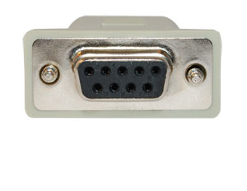
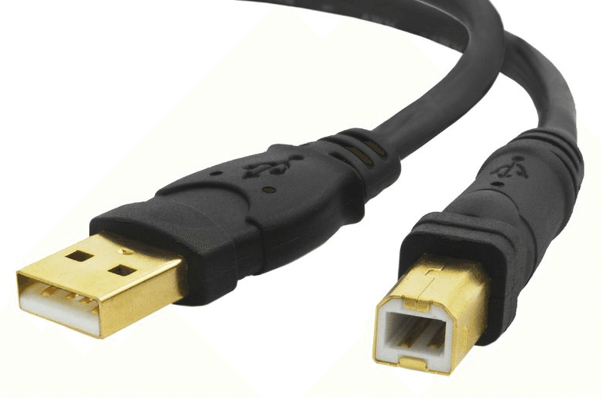
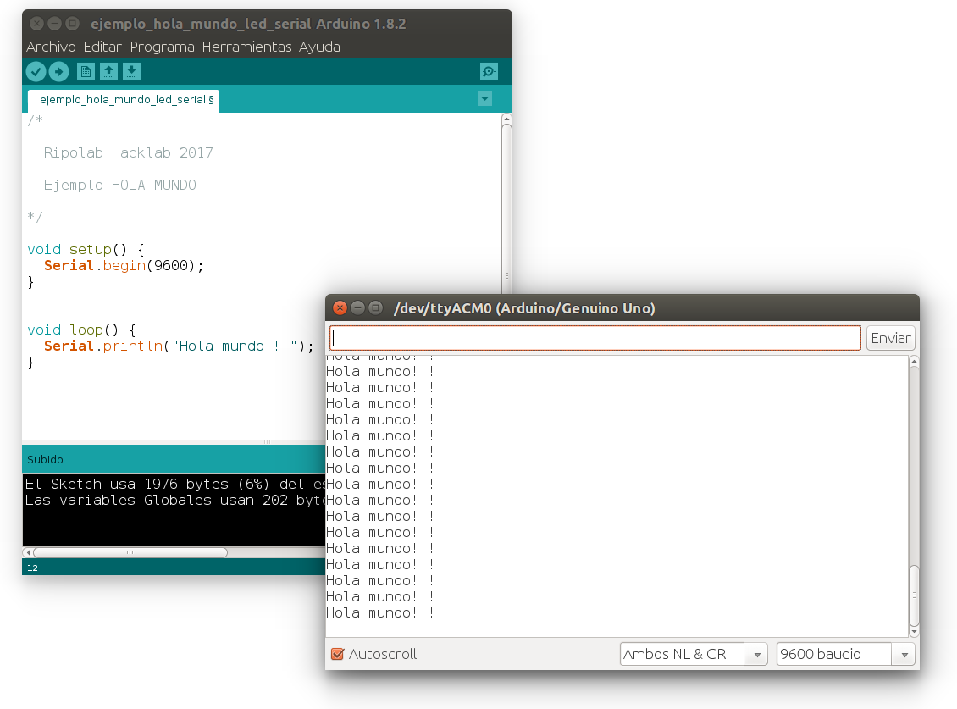


Lenguaje Básico. ¿Y la pantalla?
void setup() {
Serial.begin(9600);
}
void loop() {
Serial.println(“Hola mundo!!!”);
}

Slide 27

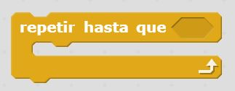
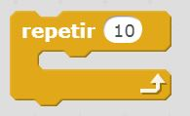




Lenguaje Básico. Repetir y repetir
for ([valor inicial]; [condición]; [incremento/decremento])
{
// código que se repite
}

Slide 28

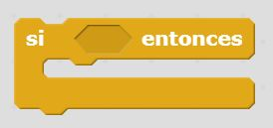
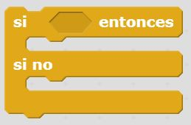
Lenguaje Básico. Tomar decisiones
if ([condición])
{
// código que se ejecuta si
// se cumple la condición_1
}
if ([condición_1])
{
// código que se ejecuta si se
// cumple la condición_1
}
else
{
// código que se ejecuta si
// NO se cumple la condición_1
}

Slide 29

Lenguaje Básico. Espera un momento...
delay(tiempo milisegundos);
delayMicroseconds(tiempo microisegundos);

Slide 30


Lenguaje Básico. Condiciones y booleanos
Igual | ==
No Igual | !=
Menor que | <
Mayor que | >
Menor igual que | <=
Mayor igual que | =>
Y | &&
O | ||
NO | !

Slide 31
Al cacharreo!!!
Notes:
Arduino no es un microcontrolador. Es una plataforma de desarrollo compuesta por un microprocesador.
Algunas tienen dos: uno está preparado para Serial-USB

